Slide 1
MELKEIN TÄYDELLINEN PIIRIAPURAHA HANKE
JÄÄHDYTYSTÄ HOITOKOTIIN

Slide 2
ONGELMA ja RATKAISU
PAIKALLINEN HOITOLAITOS TARVITSEE KIPEÄSTI NELJÄ HUONEKOHTAISTA VIILENNINTÄ AURINGON KIUSAAMIIN HUONEISIIN
KLUBILLE TULI PYYNTÖ JA ROTARIT PÄÄTTIVÄT AUTTAA
KLUBI HAKI HANKERAHAA 1200 € PIIRILTÄ, SAI 1000 $
OSTETTIIN 4 LAITETTA, YHTIÖ TOIMITTI JA ASENSI
KUSTANNUKSET YHTEENSÄ 2000 €, KLUBILLE 1000 € KULU.
SÄÄTIÖKOMITEAN PUHEENJOHTAJA RAPORTOI PIIRILLE

Slide 3
LÄHES TÄYDELLINEN PIIRIAPURAHA HANKE
NELJÄN KOULULAISEN PALKKAMINEN OSAKSI KESÄLOMAA PAIKKAKUNNAN PALVELUKOTEIHIN

Slide 4
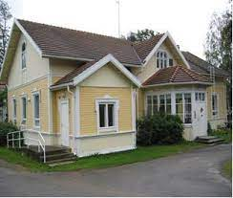

Slide 5
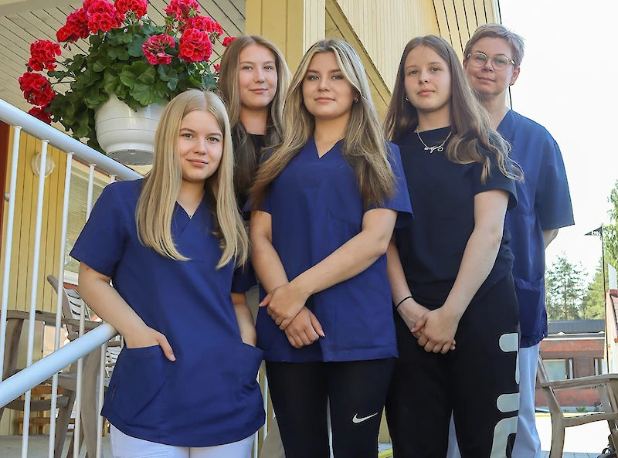

Slide 6
ROTARYSÄÄTIÖN PAINOPISTE ALUE
  Sairauksien ehkäisy ja hoito
    Lisää sairaanhoidon tehokkuutta ja osaamista
YKSI RI:n PRESIDENTIN JENIFER JONESIN VUODEN TEEMOISTA
  Tyttöjen voimaannuttaminen
    Neljälle tytölle voitiin tarjota kesätyö paikka
ROTARY SÄÄTIÖN (TRF) SUOSITUS
  Yhteistyö kumppaneiden mukaan saanti
    Yhteisprojekti Rotary klubin, Kappeliseurakunnan, Kunnan, Osuuspankin ja Rotarypiirin kesken

Slide 7
4. UUSI AVAUS ROTARY TOIMINNALLE
  Rotary klubi toimi työn antajana
    Rotary klubi suoritti kaikki rahaliikenteen ja palkkauksen vaatimat toimenpiteet tilitoimiston avulla
5. KLUBIN TOIVOMUS VAROJEN KÄYTÖSTÄ
  Käytetty rahoitus jäi paikkakunnalle
6. MÄÄRÄAIKAISTEN TYÖPAIKKOJEN LUOMINEN
  Voitiin tarjota kesätyö neljälle nuorelle

Slide 8
7. SUOMESSA ON JA SUOMEEN ON KEHITTYMÄSSÄ PAHENEVA HOITAJAPULA:
  Koululaisilla mahdollisuus tutustua perusteellisesti hoitotyöhön
    Voi tulla kysymykseen tulevaisuudessa ammatin valinnassa
SÄÄTIÖN TOIVOMUS:, ETTÄ ROTARY KLUBI OSALLISTUU HANKKEEN
TOTEUTTAMISEEN (EI AINOASTAAN MAKSAJANA)
  Suunnitteluvaihe vaati neljän rotarin paneutumisen asioiden valmisteluun ja yhteistyö kumppaneiden hakemiseen
  Kaksi terveydenhuollon ammattilaista, rotaria, suoritti laajamittaisen opetus työn nuorten perehdyttämiseksi

Slide 9
9. PALAUTE HOITOLAITOSTEN HENKILÖ KUNNALTA JA HOITOTYÖHÖN OSALLISTUNEILTA NUORILTA
  Nuorten kokemukset työstä valtaosin positiivisia ja rakentavia
  Hyviä kehittämisehdotuksia tulevaisuuden jatkosuunnitelmille
  Henkilökunnan palaute positiivista. Olivat tyytyväisiä saamaansa apuun hoitotyön täydentämisessä
10. TULEVAISUUDEN NÄKYMIÄ
  Pyyntö nuorten palkkauksesta tulevina kesinä
  Lisäpyyntö nuorten palkkauksesta syys- ja joululoman ajaksi
11. MEDIAJULKISUUS
  Paikkakunnan lehdessä ansiokas kirjoitus hankkeesta
  Mahdollinen artikkeli Rotary Norden lehdessä
  SÄÄTIÄASIAMIES RAPORTOI PIIRILLE JA PIIRI TIEDOTTAA TEHDYSTÄ

Slide 10

VOIHAN SITÄ VALITA??

